Slide 1
VY_32_INOVACE_CHK4_4360ŠAL
Výukový materiál v rámci projektu OPVK 1.5 Peníze středním školám
Číslo projektu: CZ.1.07/1.5.00/34.0883
Název projektu: Rozvoj vzdělanosti
Číslo šablony: III/2 Datum vytvoření: únor 2013 Autor: PaedDr. Bohumíra Šalonková Určeno pro předmět: Chemie Tematická oblast: Chemie kolem nás Obor vzdělání: Kosmetické služby (69-41-l/01) 4. ročník Název výukového materiálu: Alkaloidy – Pracovní list
Popis využití: Materiál k prohlubování a upevňování učiva s využitím dataprojektoru, notebooku s využitím internetu
Čas: 20 minut

Slide 2
Úkol č.1: Uveďte alespoň 2 alkaloidy, které jsou psychotropními látkami a co znamená psychotropní látka
Úkol č.2: Udělej spoje mezi alkaloidem a jeho zdrojem
Pepř kofein
Brambory kapsaicin
Paprika piperin
Káva teofylin
Čaj solanin

Slide 3
Úkol č.3: Přečti následující text a odpověz na otázky
Co je asi antimalarikum, najdi na internetu k čemu se používá a uveď příklad
b) Co může vyvolat požití zelených slupek brambor
c) Jak se nazývá alkaloid v nezralých rajčatech, co znamená teratogenní vliv – najdi na internetu
http://www.viscojis.cz/teens/index.php?option=com_content&view=article&id=162:141&catid=93:toxicke-latky-v-potravinach&Itemid=143
Přírodní toxické látky
Tyto látky vytváří některé rostliny, živočichové či mikroorganismy, často za účelem vlastní ochrany. Řada z nich je v malých množstvích dokonce zdraví prospěšná a využívá se ve farmaceutickém průmyslu (např. antimalarikum chinin). Mezi toxikologicky významné patří zejména:
Alkaloidy - dusíkaté bazické sloučeniny - sekundární metabolity organismů, které vykazují různé biologické účinky. Jedná se o různorodou skupinu více než 5000 sloučenin, které se nacházejí většinou ve vyšších rostlinách (semena, kořeny, listy. kůra apod.), ale také u určitých druhů hub, mechů, bakterií, hmyzu aj.
Solanin - vyskytuje se v bramborách, zejména v zelených částech, vyšší množství je také ve slupce, směrem do středu hlízy jeho obsah klesá. Způsobuje zvracení, žaludeční křeče, průjmy a bolest hlavy. V některých státech je stanoveno jeho nejvyšší přípustné množství v neloupaných bramborách (200mg/kg).
Tomatin - je přítomen zejména v malých zelených plodech rajčat, ve zralých plodech je jeho množství velmi malé. Má především teratogenní účinky.

Slide 4
d) Je v čaji přítomen kofein?
e) Co vyvolává tabákový kouř, uveď některá varování na tabákových výrobcích
Alkaloidy kávy, čaje a kakaa ( kofein, theobromin, theofillin) - káva průměrně obsahuje asi 80 mg kofeinu, instantní zpravidla méně než překapávaná. Pravý čaj obsahuje theobromin a také kofein, ve srovnání s kávou však asi o polovinu až o třetinu méně. Kakao obsahuje zejména theobromin a kofein (hořká čokoláda více než mléčná). Kolové nealkoholické nápoje obsahují 50 - 250 mg kofeinu v 1 litru nápoje (250 mg = nejvyšší přípustné množství). Kofein snižuje vstřebávání vápníku ve střevě, v malých dávkách povzbuzuje centrální mozkovou soustavu a působí močopudně (<3 mg/kg tělesné hmotnosti), vysoké dávky zrychlují tepovou frekvenci, způsobují bušení srdce a nespavost. Theofyllin a theobromin působí slabě povzbudivě.
Tabákové alkaloidy (např. nikotin) - nejvýznamnějším zdrojem jsou tabákové výrobky, do organismu se dostává především z tabákového kouře. V nízkých dávkách má povzbudivé účinky, se zvyšující se dávkou se zrychluje dýchání a motorika, dostavuje se nucení ke zvracení a vysoké dávky vyvolávají třes až těžký stav bezvědomí. Tabákový kouř prokazatelně způsobuje rakovinu dýchacího systému a ve vyspělých státech musí být ze zákona zdravotní varování na každém balení tabákových výrobků určených pro konečné spotřebitele.

Slide 5
f) Který alkaloid je v pepři a jaké účinky na lidský organismus má
g) Co znamená antipyretický a mutagenní účinek
Mezi další patří alkaloidy pepře (např. piperin - vyskytuje se nejvíce v zeleném a bílém pepři, povzbuzuje centrální mozkovou soustavu a má slabé antipyretické a mutagenní účinky, ve vysokých dávkách poškozuje tkáň jazyka, snižuje krevní tlak a rychlost dýchání), alkaloidy papriky (kapsaicin - pálivý účinek, nejvíce je ho v chilli papričkách, slabé antioxidační účinky, stimuluje trávení, ve vysokých koncentracích je toxický a mutagenní), chinové alkaloidy (chinin - antimalarikum, antipyretikum, nevhodný pro těhotné ženy) aj.

Slide 6
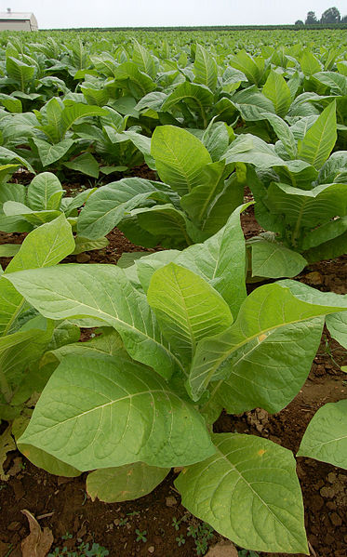
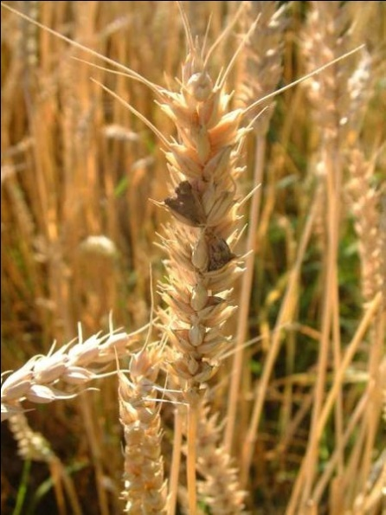
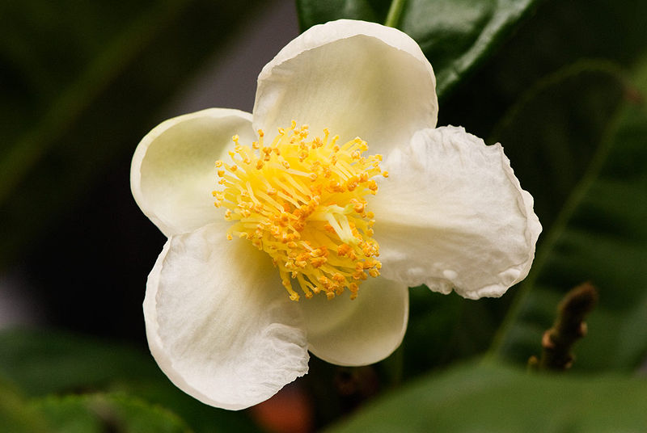
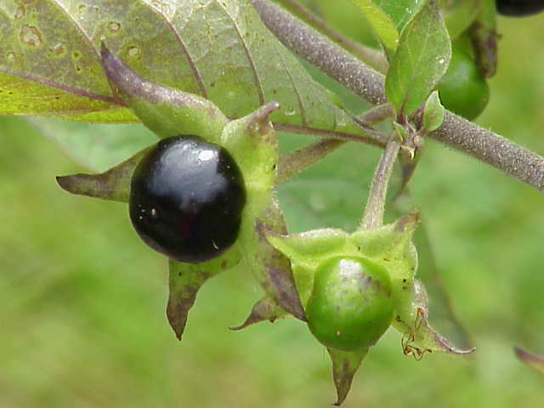
Úkol č.4: Vytvoř spoj mezi obrázkem, názvem rostliny a alkaloidem a posuď jeho vliv na lidský život
1
3
4
2
čajovník
námel
rulík zlomocný
tabák
atropin
kyselina lysergová
teofylin
nikotin

Slide 7
Úkol č.5: Které alkaloidy se užívají v lékařství ?
Úkol č.6: Které alkaloidy jsou součástí plodin využívaných v kuchyni ?
Zobecni využití a význam alkaloidů
Přečti si:
http://www.rozhlas.cz/leonardo/zpravy/_zprava/408562

Slide 8
Zdroje
http://www.viscojis.cz/teens/index.php?option=com_content&view=article&id=162:141&catid=93:toxicke-latky-v-potravinach&Itemid=143
1
http://cs.wikipedia.org/wiki/Soubor:Nicotiana_Tobacco_Plants_1909px.jpg
2
http://cs.wikipedia.org/wiki/Soubor:Atropa_bella-donna0.jpg
3
http://cs.wikipedia.org/wiki/Soubor:Ergot01.jpg
4
http://cs.wikipedia.org/wiki/Soubor:Flower_of_camellia_sinensis.jpg

